Slide 1




Kommunalwahl
2026
Landkreis
Garmisch-Partenkirchen

Slide 2
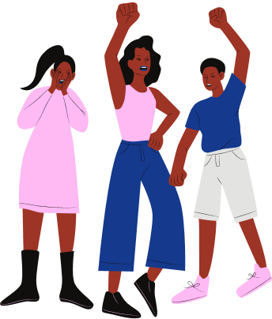
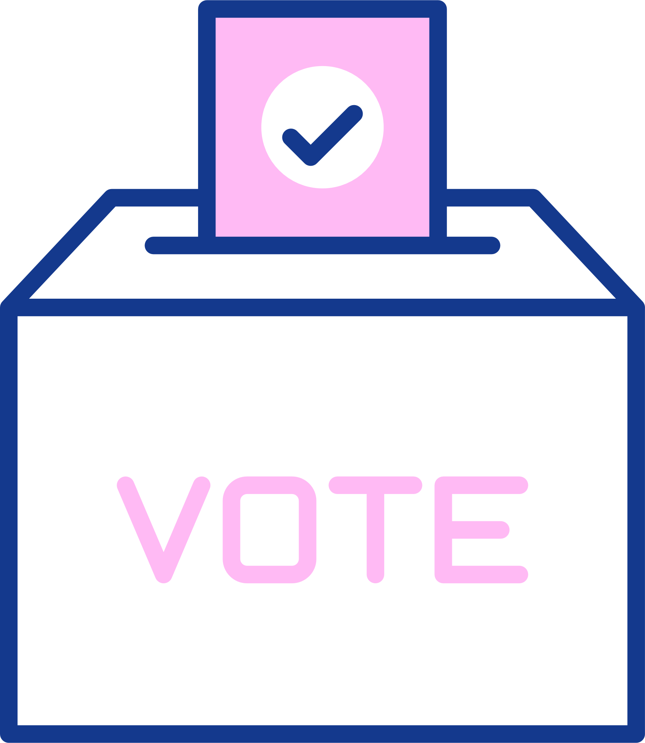
Topics
Grundsätzliches
Kommunalwahl allgemein
U18 - was ist das und warum?
U18 Wahl 2026 im Landkreis GAP

Slide 3


Grundsätzliches
Wir leben in einer Demokratie.
Demokratie ist eine Regierungsform, bei der eine gewählte Volksvertretung die politische Macht ausübt. Es gilt das Prinzip, Entscheidungen durch die Mehrheit treffen zu lassen.
Eine stabile Demokratie gibt es in Deutschland seit Ende des zweiten Weltkriegs 1945.
Macht durch Wahlen des Volkes zu verteilen ist nicht selbstverständlich: In unserer Welt gibt es Staaten, in denen das Einparteiensystem gilt bzw. einzelne oder Gruppen alle Macht an sich reißen (z.B. in China, Nordkorea oder Kuba).

Slide 4

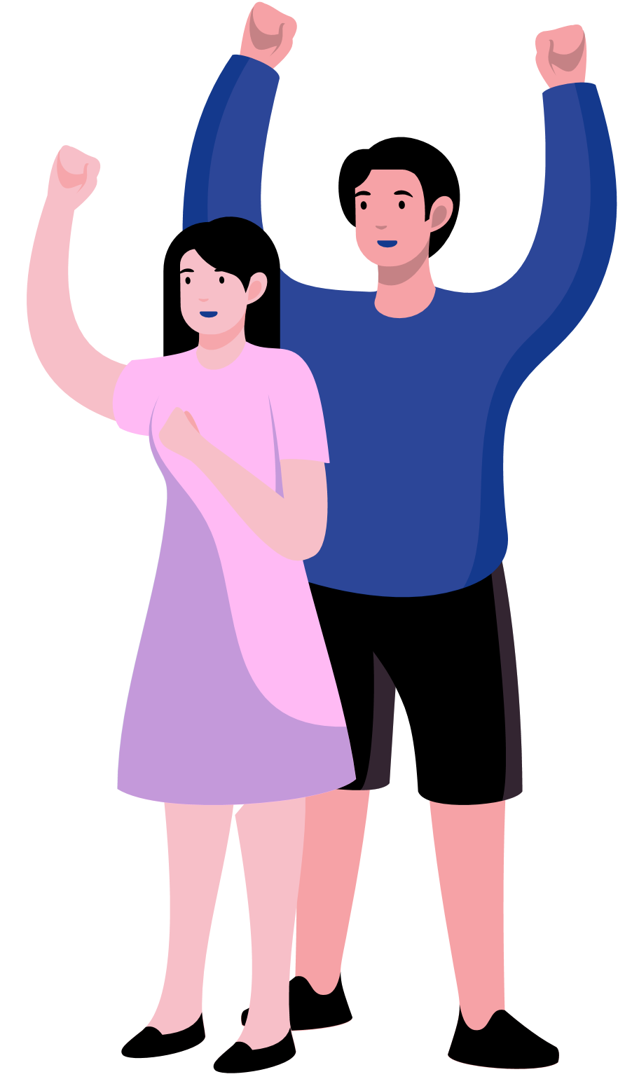
Grundsätzliches
Umsetzung von Demokratie:
Herrschaft des Volkes
Alle Bürger*innen haben die gleichen Rechte und Pflichten
Freie Meinungsäußerung
Versammlungs- und Informationsrecht
Freie und geheime Wahl

Slide 5
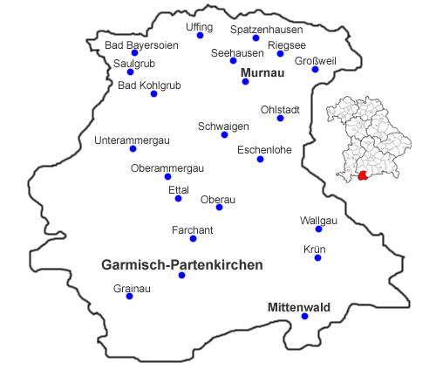
Kommunalwahl allgemein
Der Landkreis Garmisch-Partenkirchen:
besteht aus 22 Kommunen
Kommune = Markt (3) oder Gemeinde (19)
es werden Vertreter*innen der Kommunen und des gesamten Landkreises gewählt
→ deshalb Kommunalwahl
2 Stimmzettel für den Landkreis und 2 Stimmzettel für deine Kommune

Slide 6
Kommunalwahl allgemein
Die Stimmzettel:
Bürgermeister
___________
___________
Gemeinderat/Stadtrat
_____ _____ _____
_____ _____ _____
_____ _____ _____
_____ _____ _____
_____ _____
_____
Landrat
__________
__________
__________
Kreistag
_____ _____ _____ _____
_____ _____ _____ _____
_____ _____ _____ _____
_____ _____ _____ _____
_____ _____ _____ _____
_____ _____ _____ _____
_____ _____ _____ _____
_____ _____ _____
_____ _____
_____ _____
_____
Probestimmzettel Kreistag

Slide 7


Kommunalwahl allgemein
Wer wird gewählt und was machen die eigentlich?
Bürgermeister und Gemeinde-/Stadtratsmitglieder:
bestimmen gemeinsam, was in der Gemeinde gemacht wird
z.B. Straßen und Wege im Ort bauen/pflegen; Schulen, Kindergärten und Spielplätze bauen/pflegen; ein Schwimmbad oder Bücherei im Ort zu haben

Slide 8


Kommunalwahl allgemein
Wer wird gewählt und was machen die eigentlich?
Landrat und Kreistagsmitglieder:
sind für über-örtliche Dinge zuständig, d.h. Aufgaben, die nicht einzelne Gemeinden betreffen, sondern größere Gebiete
z.B. Landstraßen bauen/pflegen; Krankenhäuser bauen/instand halten; neue Buslinien schaffen

Slide 9

Kommunalwahl allgemein
Video:
https://www.stmi.bayern.de/wahlen-und-abstimmungen/kommunalwahlen/

Slide 10
Schätzfrage
Was denkst du:
Wie viele Mitglieder hat der Kreistag im Landkreis Garmisch-Partenkirchen
Antwort: 60 plus Landrat

Slide 11

U18 - was ist das und warum?
Die U18-Wahl ist eine Wahl für alle unter 18 Jahren, die noch nicht offiziell wählen dürfen. Sie läuft wie die echt Wahl ab, mit Stimmzetteln und Wahllokalen.
Warum gibt es die U18 Wahl?
Jugendliche können zeigen, welche Parteien und Themen ihnen wichtig sind
Es ist eine tolle Möglichkeit, Demokratie zu üben und zu verstehen, wie Wahlen funktionieren
Politiker*innen sehen, welche Themen und Parteien bei Jugendlichen beliebt sind

Slide 12
Jugend und Politik
Warum die U18 Wahl für euch wichtig ist:
Jugendliche sind nicht die Mehrheit der Bevölkerung, aber viele politische Entscheidungen betreffen sie besonders lange und intensiv, z.B. in der Bildung, Umwelt oder Arbeitswelt
Wenn Jugendliche in der Politik zu wenig beachtet werden, entsteht oft Frust auf beiden Seiten: Jugendliche verlieren das Interesse, die Politik nimmt die Jugend nicht ernst
Aber: Junge Menschen haben politische Interessen! Sie brauchen Möglichkeiten, ihre Themen sichtbar zu machen und Druck auf die Politik auszuüben.

Slide 13
Jugend und Politik
Die U18 Wahl bietet eine Chance:
Kurz vor den Wahlen ist die Politik besonders aufmerksam. Genau dann können Jugendliche zeigen, was ihnen wichtig ist und ihre Fragen und Wünsche an die Politik richten.

Slide 14


U18 Wahl 2026 im Landkreis GAP
Wen kannst du wählen?
Du kannst den/die Bürgermeister*in und den Landrat wählen

Slide 15


U18 Wahl 2026 im Landkreis GAP
Bürgermeister
___________
___________
Gemeinderat/Stadtrat
_____ _____ _____
_____ _____ _____
_____ _____ _____
_____ _____ _____
_____ _____
_____
Landrat
__________
__________
__________
Kreistag
_____ _____ _____ _____
_____ _____ _____ _____
_____ _____ _____ _____
_____ _____ _____ _____
_____ _____ _____ _____
_____ _____ _____ _____
_____ _____ _____ _____
_____ _____ _____
_____ _____
_____ _____
_____

Slide 16


U18 Wahl 2026 im Landkreis GAP
Good to know:
dein*e Sitznachbar*in bekommt vielleicht einen anderen Bürgermeister-Stimmzettel als du - das ist dann der Fall,
wenn ihr in unterschiedlichen Kommunen wohnt.
wenn du zwar in eine Schule des Landkreises GAP gehst, aber nicht in unserem Landkreis wohnst, kannst du leider nicht an dieser U18-Wahl teilnehmen.

Slide 17


U18 Wahl 2026 im Landkreis GAP
Und so geht´s:
du bekommst insgesamt zwei Stimmzettel
es darf nur ein Kreuz pro Stimmzettel gemacht werden
es stehen normalerweise mehrere Bewerber auf den Stimmzetteln
wenn nur ein Bewerber draufsteht, kannst du diesen wählen oder einen Alternativvorschlag drauf schreiben (Name, Vorname, Beruf, Familienstand)
→ Aufstellen lassen darf sich: jeder deutscher Staatsbürger, der min. 18 Jahre alt ist und seit min. 3 Monaten in der Wahlgemeinde wohnt

Slide 18


U18 Wahl 2026 im Landkreis GAP
Stimmzettel sind ungültig, wenn:
er leer abgegeben wird
zu viele Stimmen abgegeben werden
nicht klar erkennbar ist, wer gewählt wurde
noch etwas anderes aufgeschrieben oder gemalt wurde
nur Namen durchgestrichen sind

Slide 19

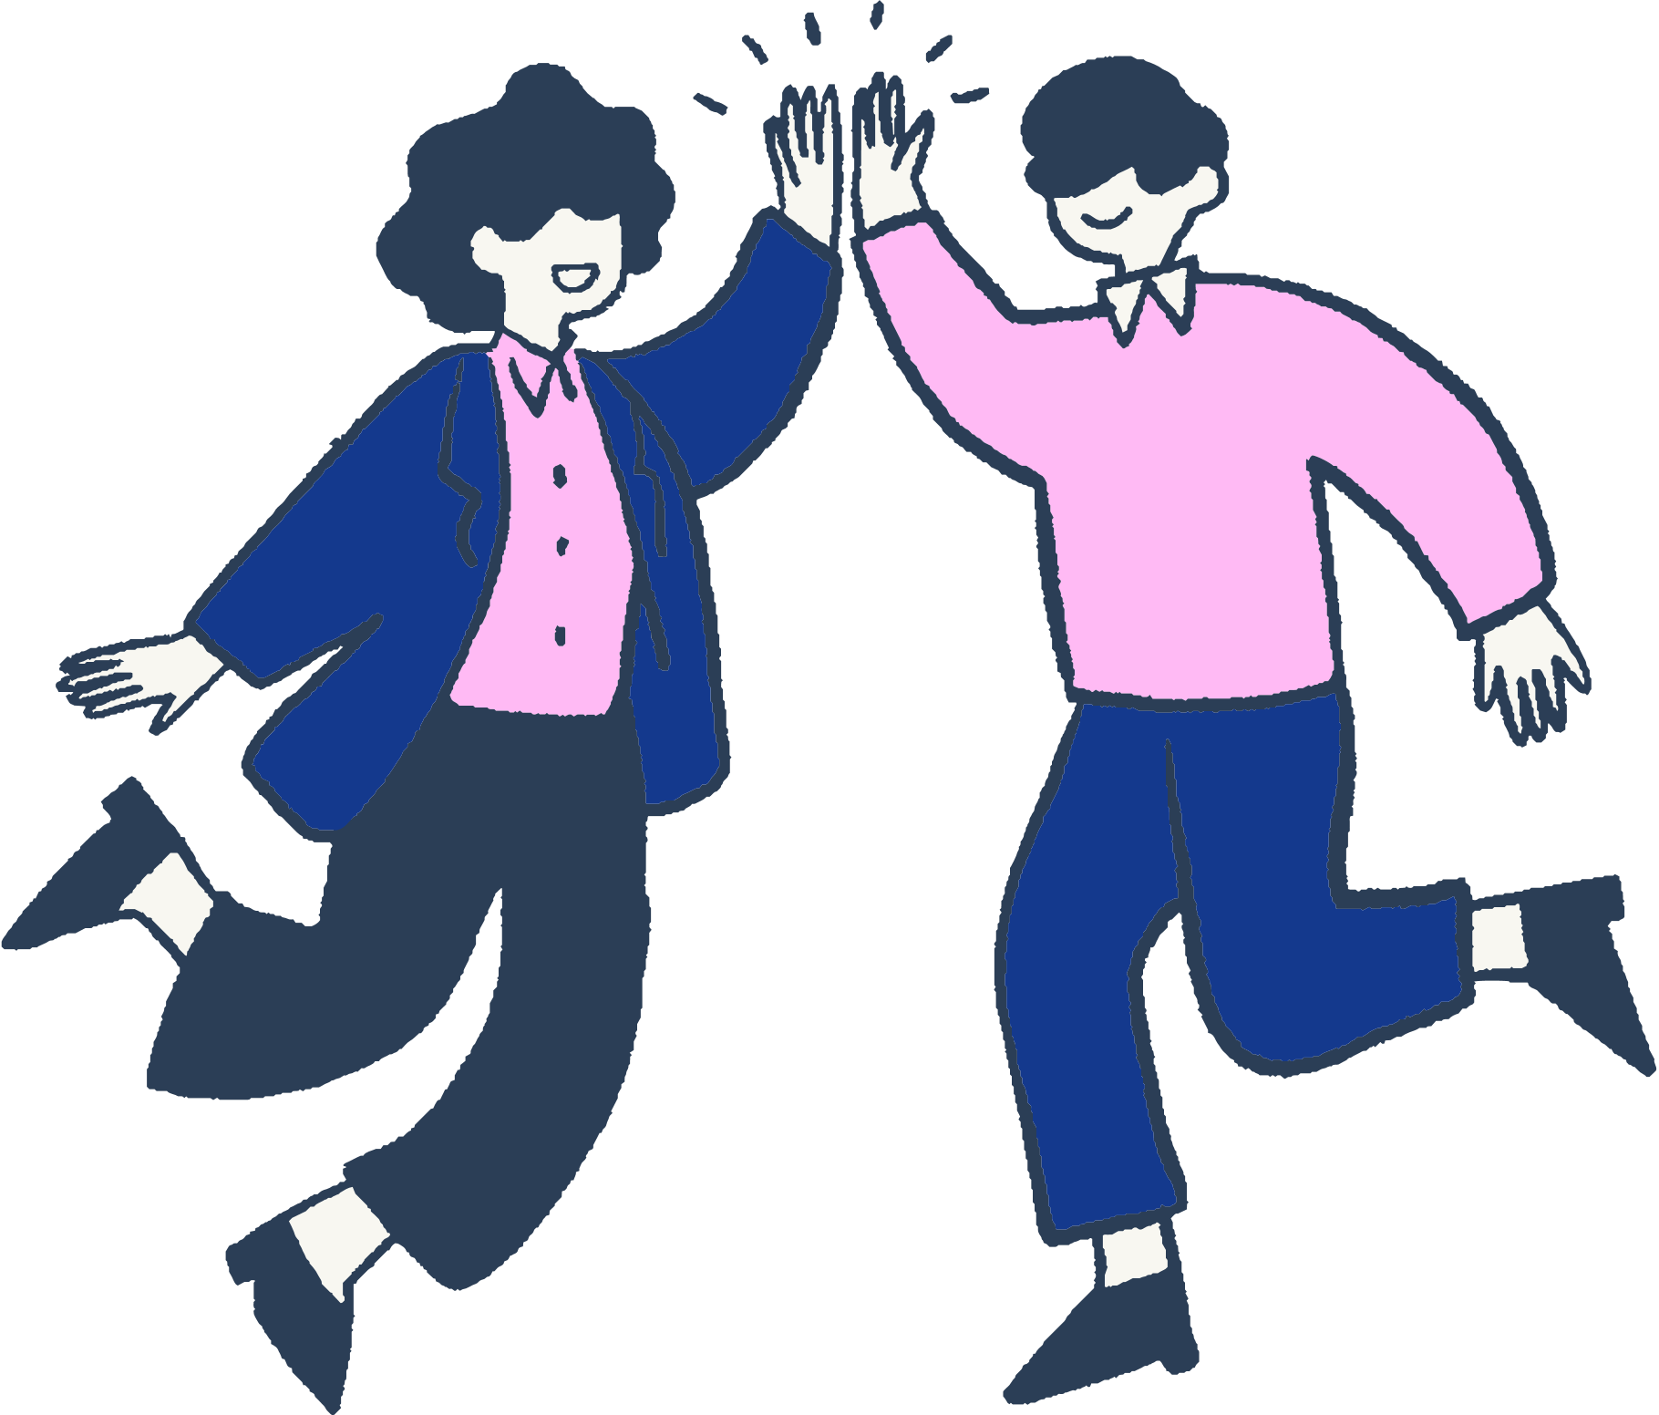
U18 Wahl 2026 im Landkreis GAP
Wer gewinnt?
Die Bürgermeister- und Landratwahl hat gewonnen, wer mehr als die Hälfte der abgegebenen Stimmen bekommen hat.

